Slide 1
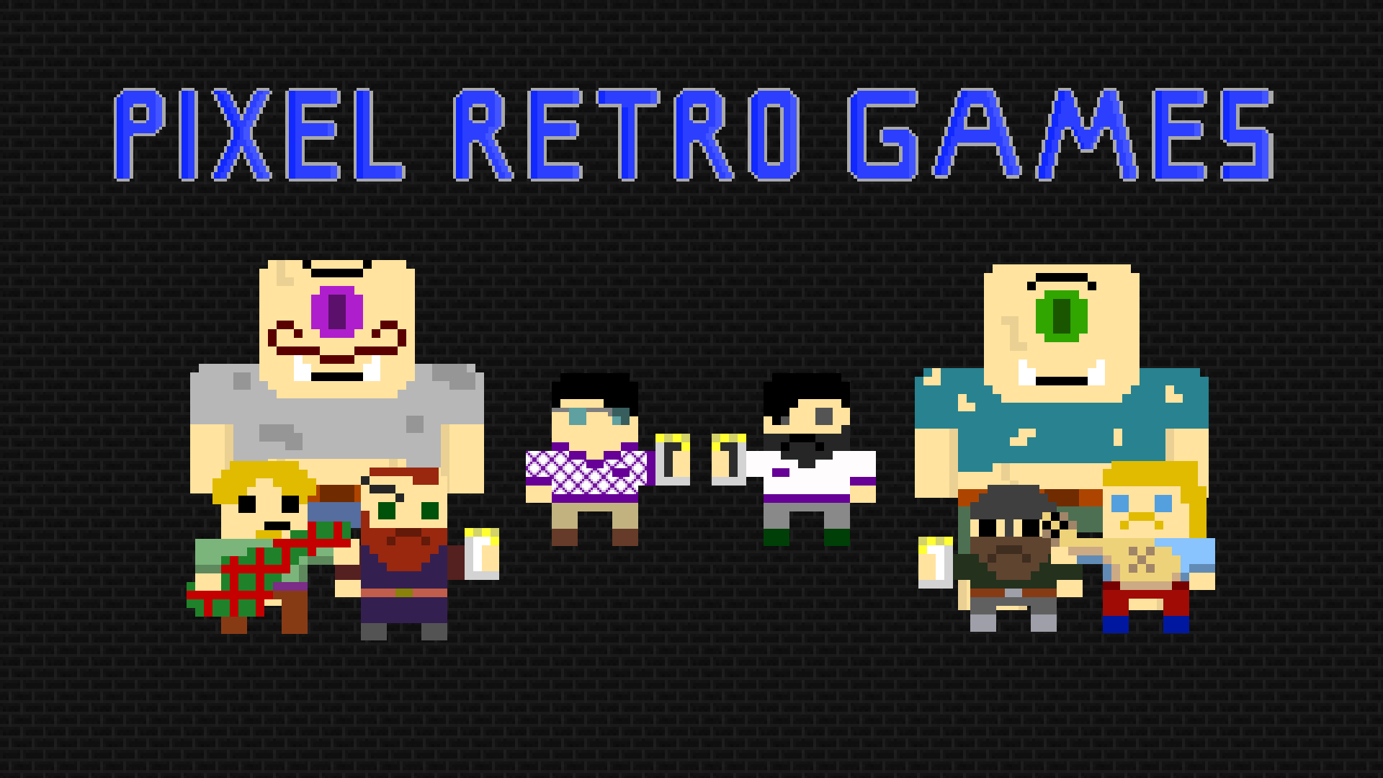
Pixel World: The Cursed Dungeon
https://youtu.be/mdwOjx1DT6w

Slide 2
Motto
“Ready to work. Work, work.”
-Peon, Warcraft III

Slide 3
Descriere
Pixel World: The Cursed Dungeon este un joc de tip action-RPG open world. Perspectiva este top-down, iar grafica este pixelată, având ca model jocurile clasice. Muzica este un element foarte important, iar pentru a se potrivi cu grafica este tot 8-bit.
Proiectul prezintă o poveste interesantă, o calătorie care îl poartă pe jucător prin mai multe moduri de joc: dialoguri cu NPC, rezolvare de ghicitori, luptă, investigarea unor locații.

Slide 4
Arhitectura
Acest proiect a fost creat pe module: Shop, Menu, Duel Mode, Script Interpreter, Launcher.
Fiecare modul este compus din mai multe clase, fiecărei clase fiindu-i atribuite anumite sarcini, totul fiind scris de la zero.
Codul este ușor de modificat, elegant, respectând regulile din “The Pragmatic Programmer”.

Slide 5
Unelte folosite
Codul este scris în C++, folosindu-se de SDL 2 doar pentru manipularerea multimedia. Pentru a avea mai mult control am ales să îmi scriu propriul engine și să nu folosesc unul deja existent(Unity, Unreal).
IDE-ul folosit este CodeBlocks.

Slide 6
Portabilitate
Pixel World: The Cursed Dungeon poate fi portat pe Linux și Mac cu modificări minime în cod, fiind necesară doar o compilare adecvată pentru aceste sisteme de operare.

Slide 7
Grafica
Cum am mai spus, grafica este una pixelată, 8-bit. Chiar dacă consumă puține resurse, își atinge scopul și menține atenția jucatorului în momentele cheie. Jocul este inspirat de primele jocuri RPG și recrează aceeași atmosferă.

Slide 8
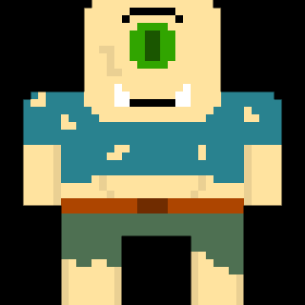
Un NPC

Slide 9
Story Mode
Acest mod de joc îi permite utilizatorului să exploreze lumea virtuală pentru a urma firul poveștii. Astfel poate găsi si vorbi cu NPC, investiga elemente de pe hartă, interacționa cu puzzle-uri, cu uși blocate și multe altele.

Slide 10
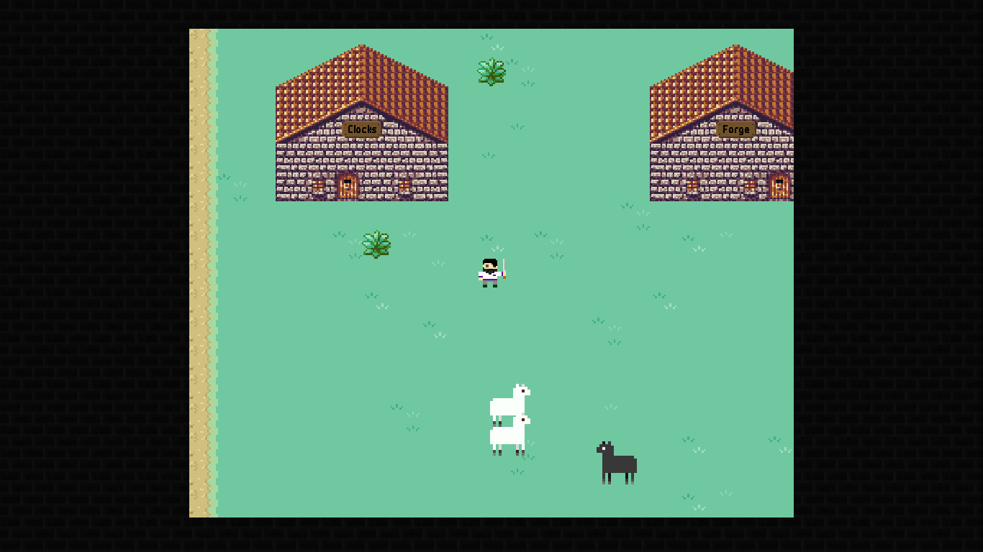
La grajduri

Slide 11
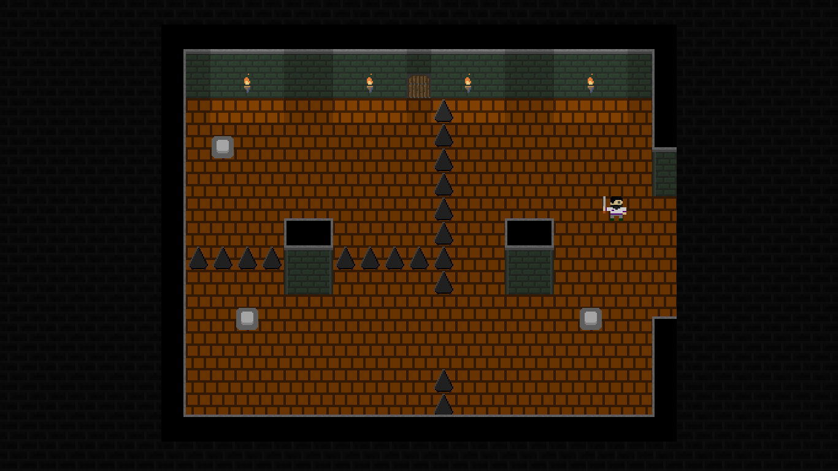
Screenshot
Timy în prima misiune

Slide 12
Skeptic Vision
Acestă abilitate îi permite jucătorului să investigheze lucruri pe care doar Timy le poate vedea atunci când se concentrează puternic.

Slide 13
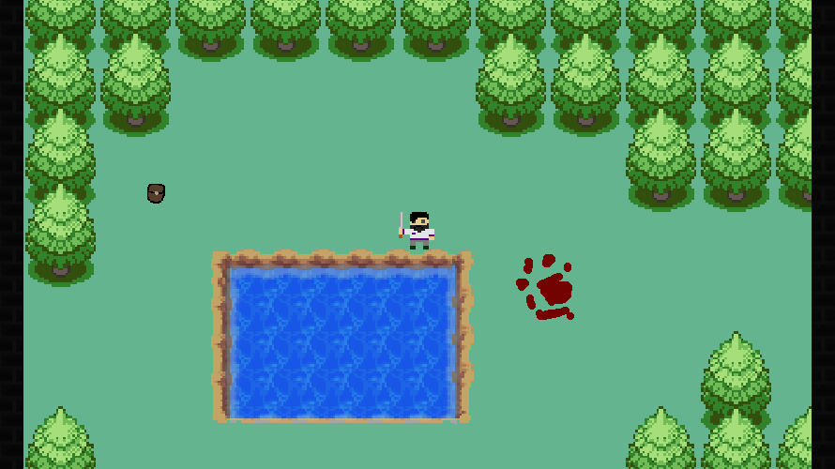
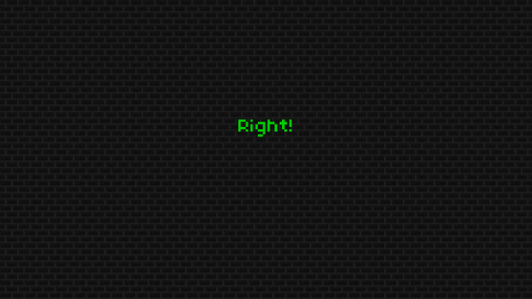
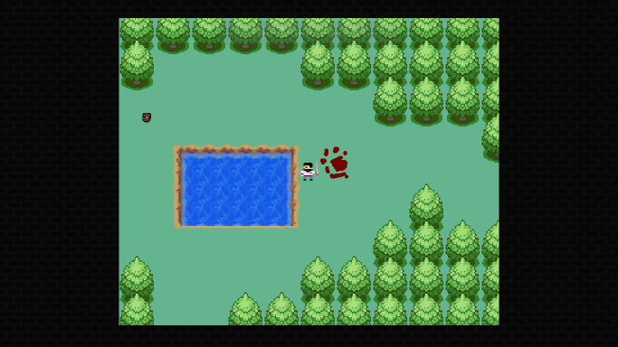
Fără Skeptic Vision

Slide 14
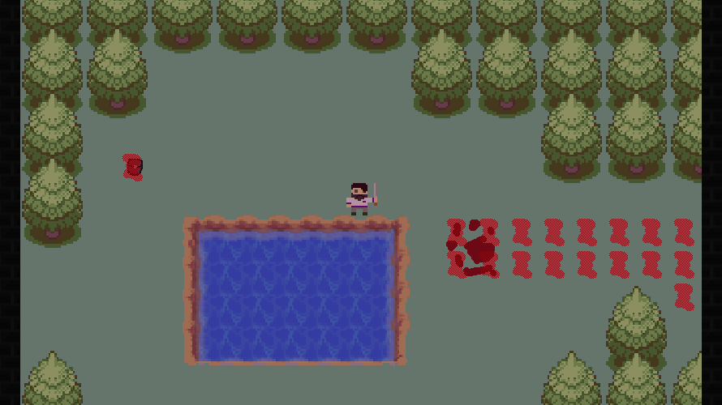
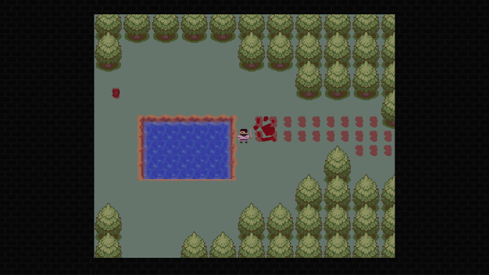
Cu Skeptic Vision

Slide 15
Magazinul
Magazinul poate fi accesat prin dialog cu vânzători sau din Duel Mode.
Astfel, jucătorul cumpăra arme, armuri, vrăji, poțiuni, skinuri, etc., obiecte care îl vor ajuta în lupte.

Slide 16
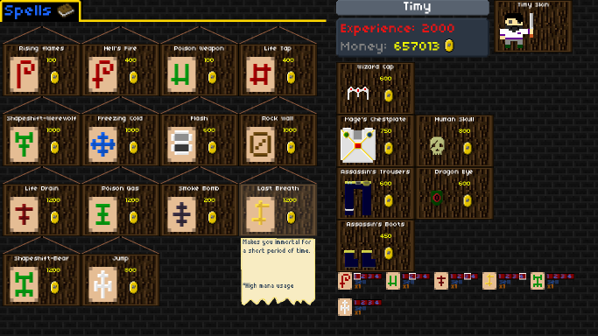
Magazinul de vrăji

Slide 17
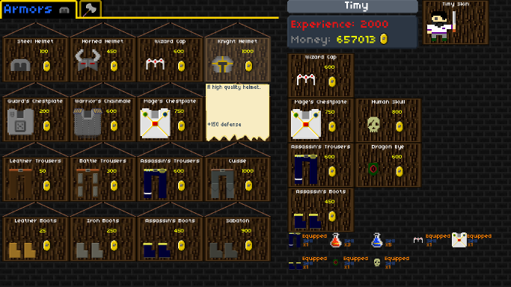
Magazinul de armuri

Slide 18
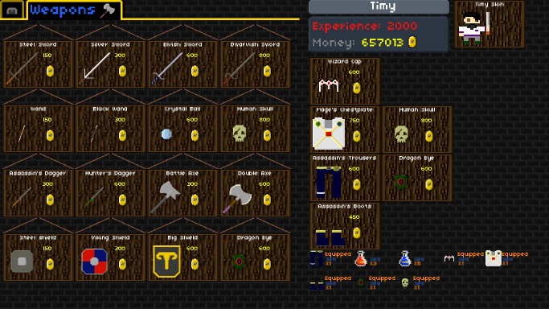
Magazinul de arme

Slide 19
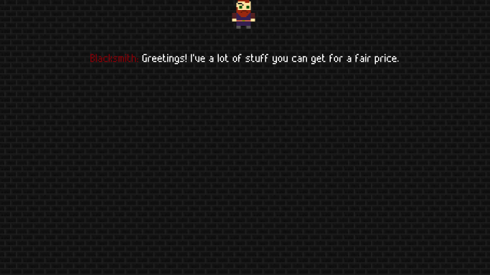
Dialog cu un NPC

Slide 20
Ghicitori
Unele personaje îi cer jucătorului să raspundă corect la o ghicitoare pentru a avansa în poveste, acest element conferind complexitate jocului și stimulând interacțiunea cu jucătorul.

Slide 21
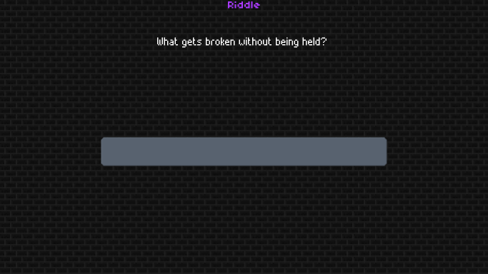
O ghicitoare

Slide 22
Răspuns corect la ghicitoare

Slide 23
Luptele
În luptă, jucătorul trebuie să reducă vitalitatea inamicului la zero folosindu-se de armă, de vrăji și de poțiuni. Pot fi construite build-uri adaptate special pentru un anumit tip de inamici, lucru care îi conferă complexitate acestui mod de joc.

Slide 24
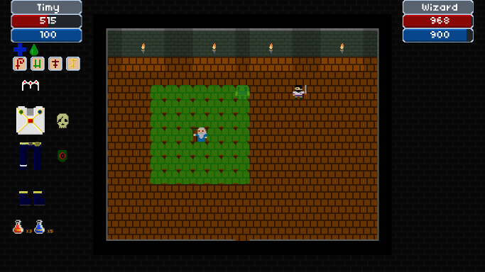
Prima luptă cu vrăjitorul

Slide 25
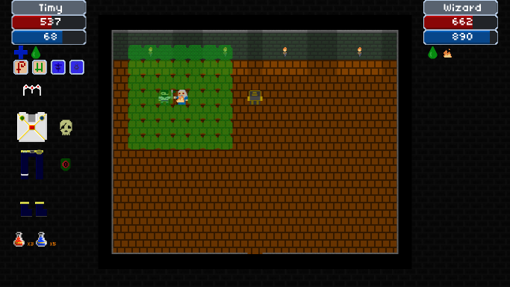
Prima luptă cu vrăjitorul

Slide 26
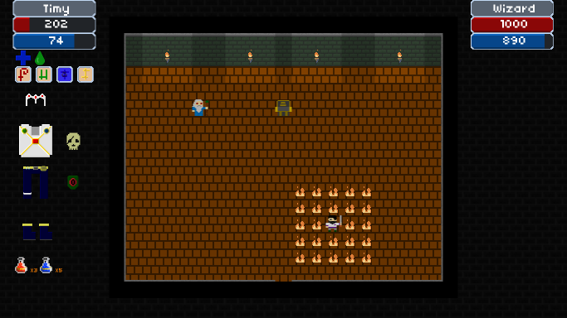
Prima luptă cu vrăjitorul

Slide 27
Duel Mode
În acest mod, programul poate fi jucat de 2 jucători care se duelează între ei, pe același ecran și cu aceeași tastatură, prelungind astfel timpul petrecut în Pixel World.
Fiecare își poate cumpăra echipament și îl poate folosi în luptă.

Slide 28
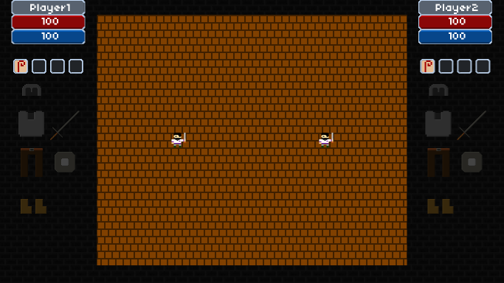
Duel Mode

Slide 29
Sistemul de chei
Pentru a putea controla evenimentele din Story Mode am implementat un sistem de chei, astfel când Timy completează o sarcină primește mai multe chei, dar îi sunt și luate anumite chei.
Toate cheile primite sunt stocate și într-un container numit progres, care mă ajută să determin cât am avansat în poveste.

Slide 30
Jurnalul
Jurnalul are rolul de a-i reaminti jucătorului cât de mult a avansat în poveste și ce ar trebui să facă în continuare.
Acesta se folosește de containerul progres.

Slide 31
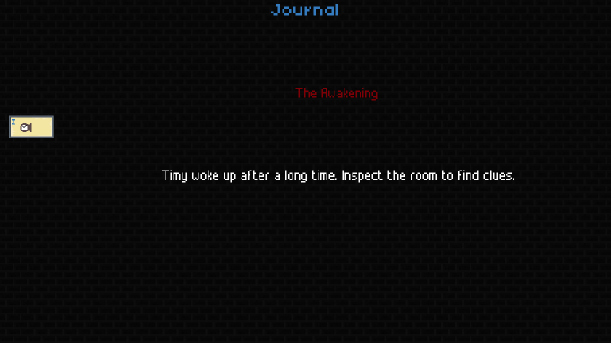
Jurnalul

Slide 32
Inventarul
Pentru a nu fi nevoie ca utilizatorul să se ducă la un magazin de fiecare dată când vrea să își schimbe build-ul, am adaugat inventarul.
În acest ecran se pot echipa iteme și se pot schimba vrăji.

Slide 33
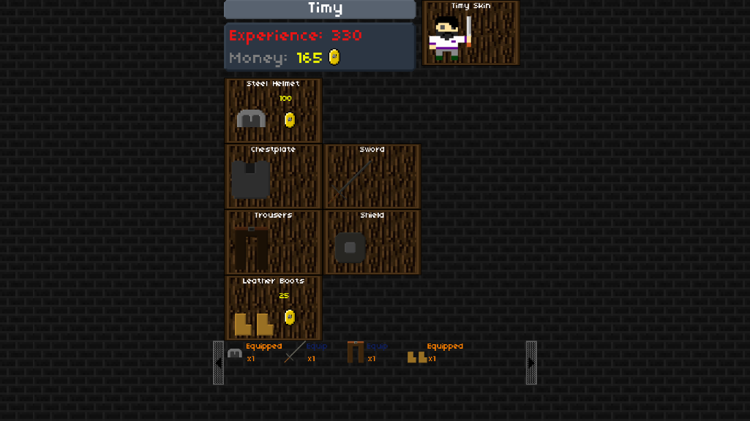
Inventarul

Slide 34
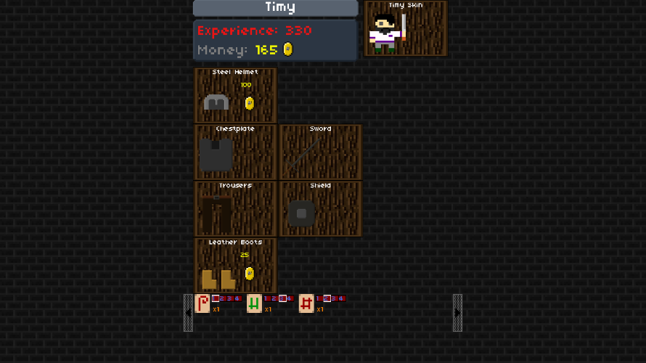
Inventarul

Slide 35
Ce e nou?
Am trecut la SDL 2 (foloseste placa video).
Am adaugat suport pentru controller.

Slide 36
Suport pentru controller
Pentru Duel Mode, un controller era un element necesar pentru a imbunatati experienta multiplayer.
Și Story Mode suporta controllerul.

Slide 37
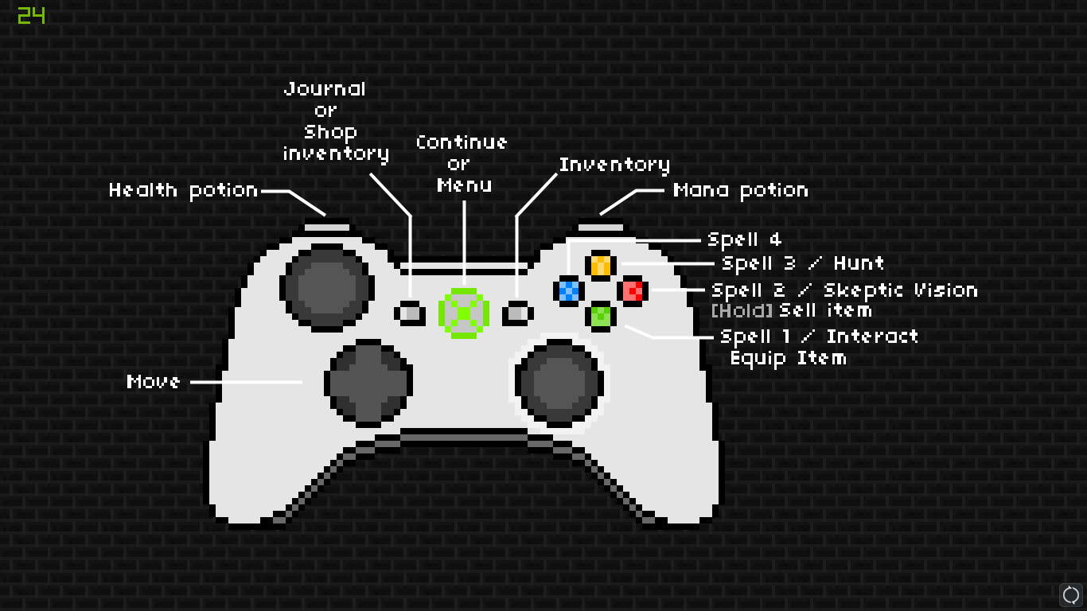

Slide 38
Accelerare Hardware
Utilizarea GPU a fost un element pe care am vrut sa-l introducem cat mai rapid.
Am folosit SDL 1.2 cu OpenGL, iar apoi am trecut la SDL 2.
Performantele au crescut considerabil, iar pentru ca a fost facut mai intai sa ruleze doar pe CPU, se comporta bine pe orice sistem.
Pentru ca foloseste placa video, pot fi folosite programe de inregistrate si streaming ca Nvidia GeForce Experience.

Slide 39
Pixel Retro Games
În cadrul acestui proiect promovăm jocurile retro care nu consumă multe resurse, sunt distractive și dispun de un grad ridicat de calitatate. Pixel World este optimizat la extrem, pentru a minimiza cerințele de rulare. Cum jocurile de tip RPG sunt cele mai complexe și mai interesante, numele echipei conține aceste inițiale dar în alta ordine(PRG).

Slide 40
De ce nu Unity?
Pentru a dezvolta acest joc am folosit C++ și SDL1.2. De ce? Pentru ca un joc 2D nu are nevoie de un engine prefabricat ci poate fi scris odată cu jocul. Pentru că C++ este rapid și oferă programare orientată obiect. Pentru că această combinație de tehnologii este ușor de portat și întreținut, iar scrierea aplicației este înca interesantă, fiind nevoit să scriu cod, nu să folosesc tehnici Drag and Drop ca în alte engine-uri.

Slide 41
De ce?
Acest joc este creat pentru persoanele care apreciază jocurile retro și sunt dornice să exploreze o lume virtuala plină de provocări. Cerințele de rulare sunt minime, așa că poate fi portat pe sisteme mobile (Android, IOS, Nintendo Switch, etc.).
Convingerea mea este că acest joc și-a atins scopul: poate spune o poveste complexă fară a deveni repetitiv, prezentând elemente diverse (lupte, puzzle-uri,dialoguri,etc.). Elementele vizuale și auditive sunt calitative și oferă o experiența unica jucătorului.

Slide 42
Ghid de instalare
Această versiune de joc a fost testată doar pe Windows 10. Se recomandă cel puțin 500 mb de RAM și un procesor de cel puțin 1,5-2 Ghz.
Instalarea este foarte ușoara. Tot ce trebuie făcut este să fie dezarhivat proiectul în orice locație, iar pentru a porni jocul se va folosi Launcher.exe din folder-ul principal.
În cazul în care setările au fost modificate, iar acum programul nu mai pornește, lansați reset-settings.bat.
Pentru a reseta salvările folosiți reset-saves.bat, iar pentru a schimba salvarea curentă cu una cu bani mai mulți, folosiți money.bat.

Slide 43
Vă mulțumesc pentru timpul acordat!
“Keep it retro!”

